Slide 1
Создание будильника с математическими задачами, с использованием языка программирования Java
Автор: Захаров Арсений Алексеевич
Руководитель: Бурдин А.С.

Slide 2
Идея приложения
Создание будильника с заданиями (в моем случае создание будильника с математическими примерами)
Цели:
Создание обычного будильника
Создание модификации для него
Написать понятный и оптимальный код

Slide 3
Задачи проекта
Изучить особенности языка Java
Изучить особенности создания приложения в среде Android Studio
Создать приложение

Slide 4
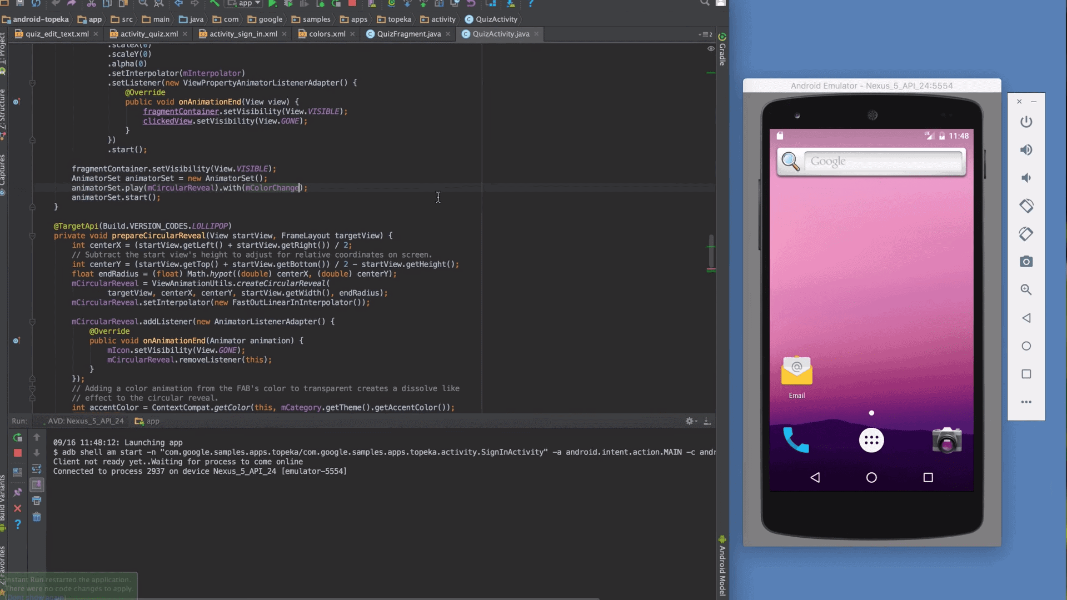

Android Studio
Android Studio, основанная на программном обеспечении IntelliJ IDEA от JetBrains, является официальным средством разработки приложений для Android. Эта среда разработки доступна для Windows, macOS и GNU/Linux. 17 мая 2017 года на ежегодной конференции Google I/O компания Google объявила о поддержке языка Kotlin, используемого в Android Studio, в качестве официального языка программирования для платформы Android в дополнение к Java и C++.

Slide 5
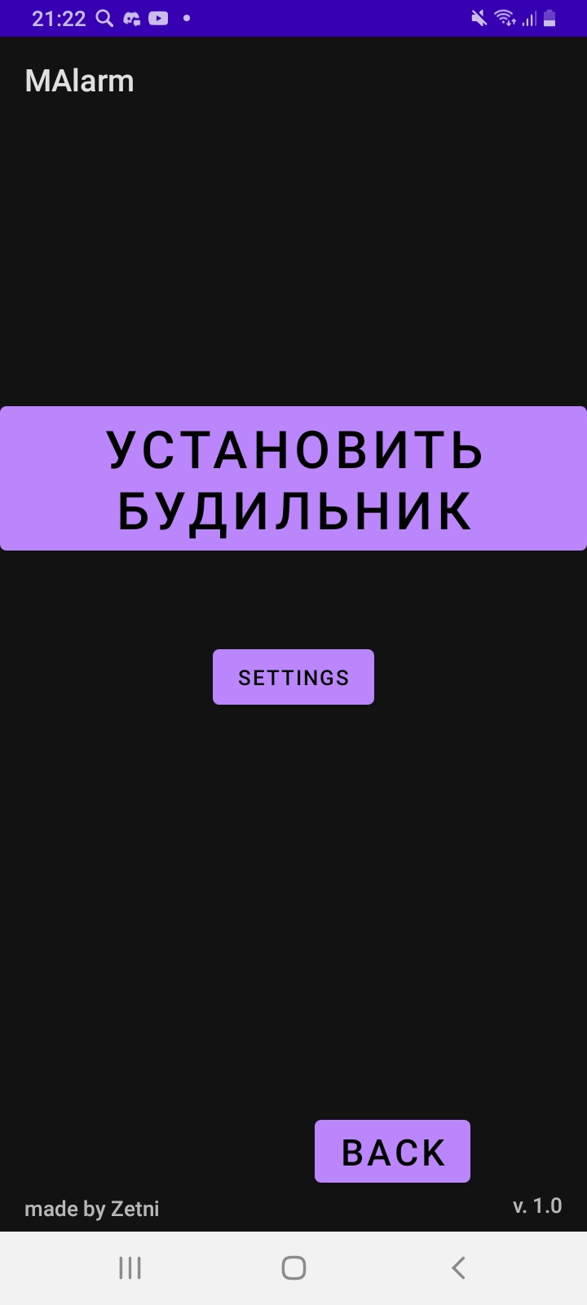
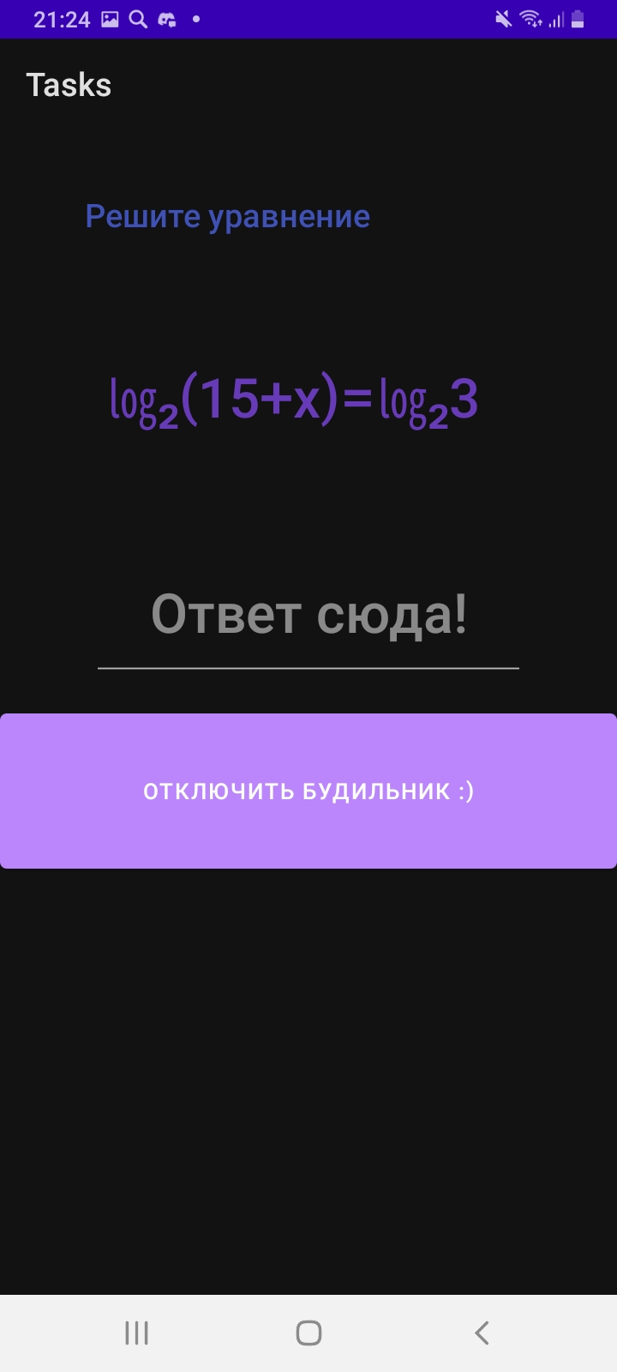
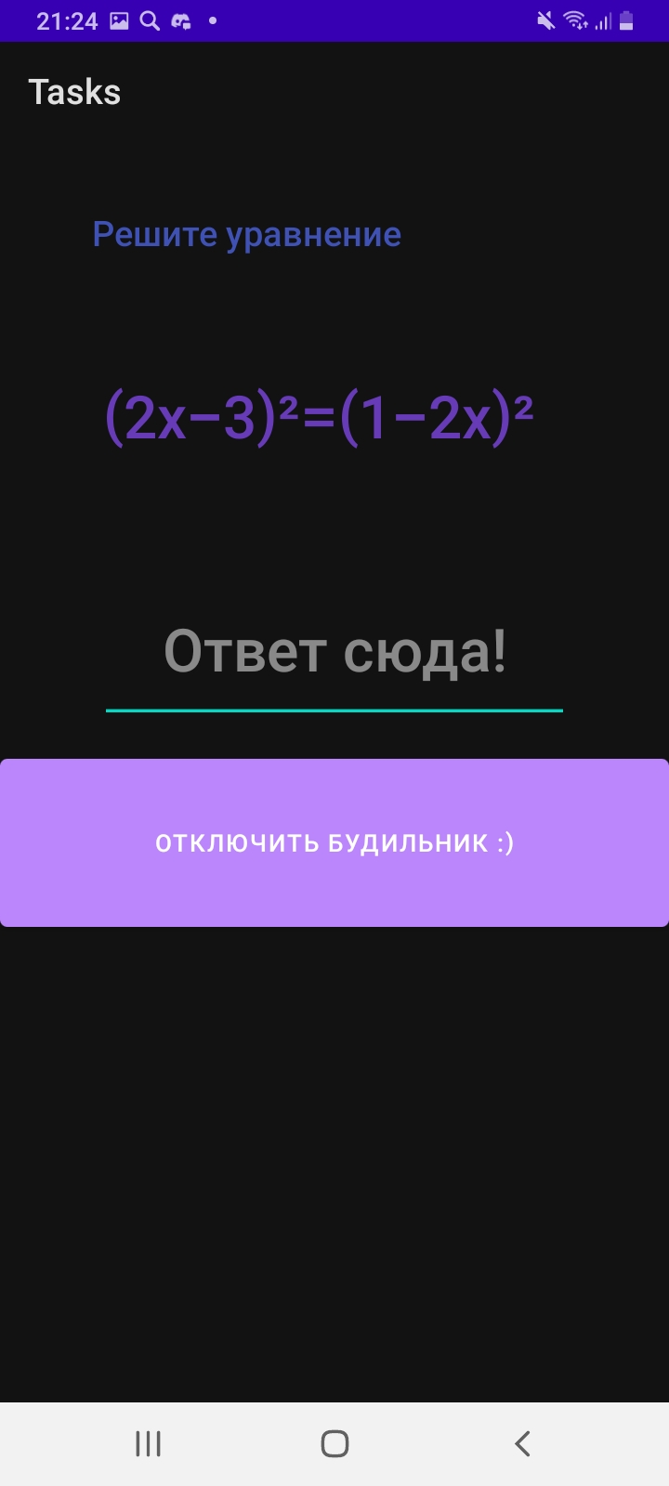
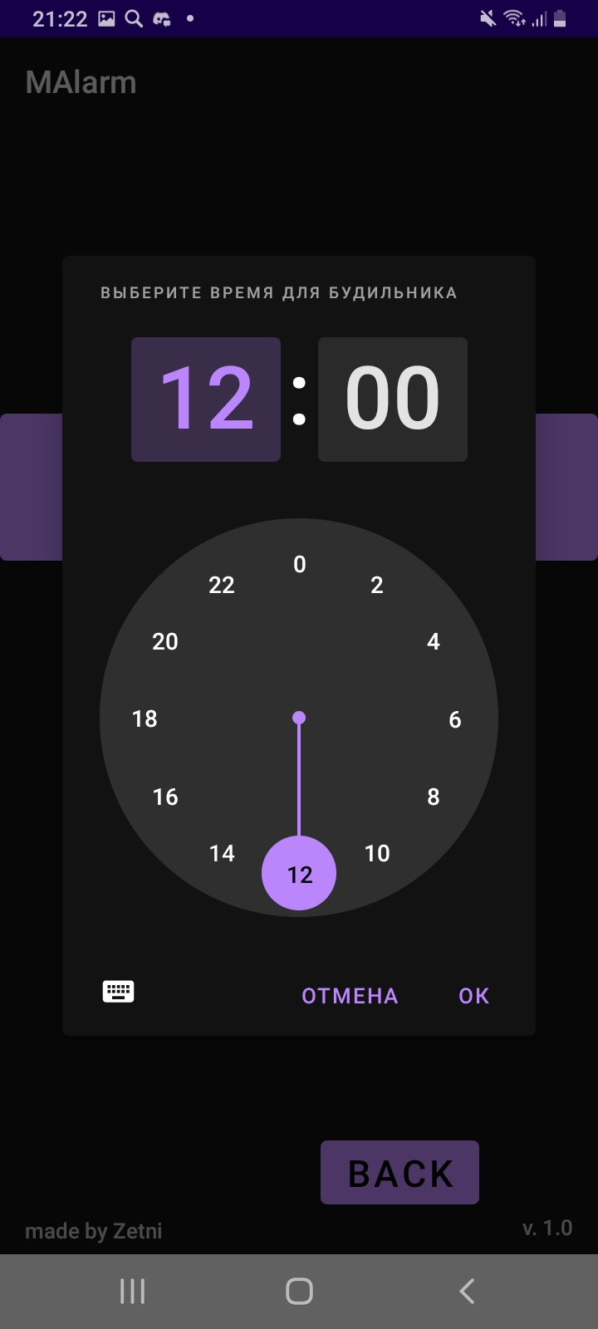
Скриншоты приложения
1 - Стартовое окно
2, 3 - Скриншоты заданий
4 - Установка будильника

Slide 6
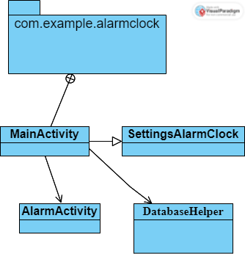
Структура приложения

Slide 7
Shared Preferences
Мое приложение использует Shared Preferences для сохранения настроек. Это один из моих излюбленных приемов сохранять инфорацию, которая хранится в переменной. Они помогают заменить базу данных

Slide 8
Вывод
-У меня получилось приложение на языке программирования Java
-Оно имеет открытый и качественный код
-В конце он стал OpenSource проектом и идеально подходит и идеально подходит под редактировании и эксплуатации под любые темы

Slide 9
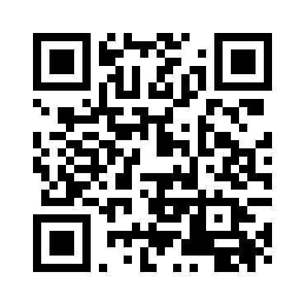
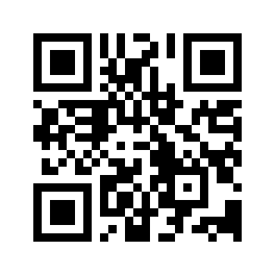
Скачать приложение
Скачать приложение можно по ссылке:
https://clck.ru/33dg6S
Ссылка на мой github: https://github.com/MCtop4ik/Alarmc

Slide 10
Список информационных ресурсов
⦁ Thinking in Java, 4th Edition by Bruce Eckel
⦁ Java in a Nutshell, 7th Edition by Benjamin J Evans
⦁ Core Java Volume I—Fundamentals, 11th Edition by Cay S. Horstmann
⦁ Java: The Complete Reference, 10th Edition by Herbert Schildt
⦁ Java Programming on Android: An Introduction to Building Apps with Android Studio by John Horton

